Slide 1
PEYGAMBERİMİZ VE TİCARET

Slide 2
Neler öğreneceğiz?
Peygamberimizin ticaret hayatı ile ilgili ortaya koyduğu ilkeleri örneklerle açıklar.

Slide 3
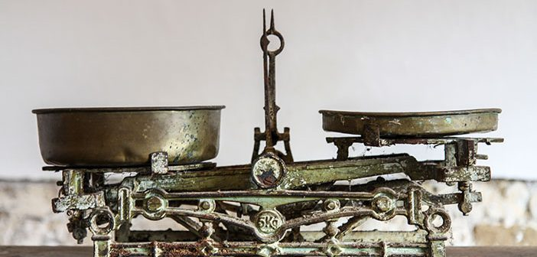
Peygamber Efendimiz (s.a.v.) ticareti bildiği ve buna önem verdiği için Medine’ye hicretten hemen sonra burada ticaret merkezi kurdu. Burada yapılan ticaretten vergi almadı.
(Öncesinde Medine’deki ticaret Yahudilerin elindeydi)

Slide 4
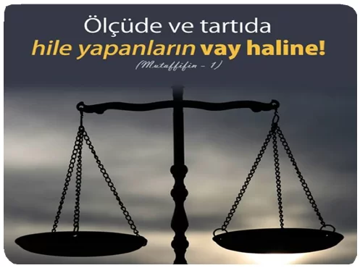

Slide 5
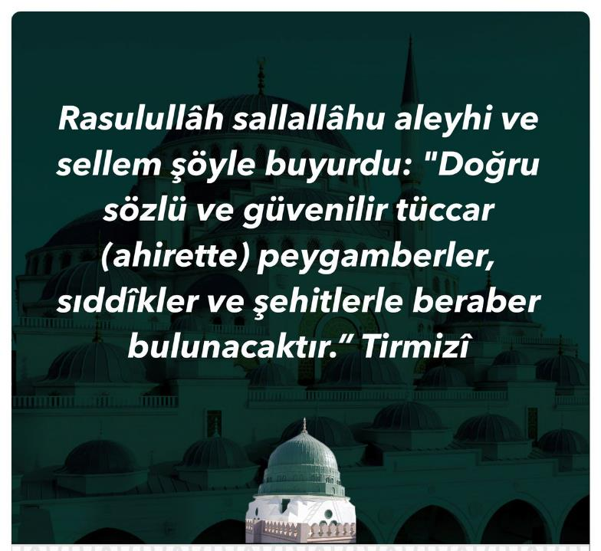

Slide 6
https://www.youtube.com/watch?time_continue=2&v=7Bz_5oBdBwE&feature=emb_logo

Slide 7
Peygamber Efendimiz’in ticaretle ilgili yasakları
Kesinlik kazanmış pazarlığın bozulması
Malın hileli yollarla ucuza kapatılması
Stokçuluk
Satılan malın kusurunun gizlenmesi
Malın aşırı abartıyla satılması
Faizli alışveriş

Slide 8
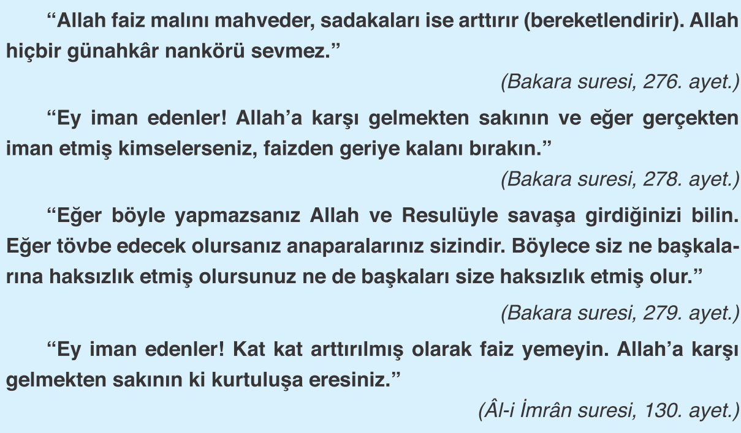

Slide 9
İslâm’da ticaret helaldir ve teşvik edilmiştir. Faiz ise haram kılınmıştır.

Slide 10
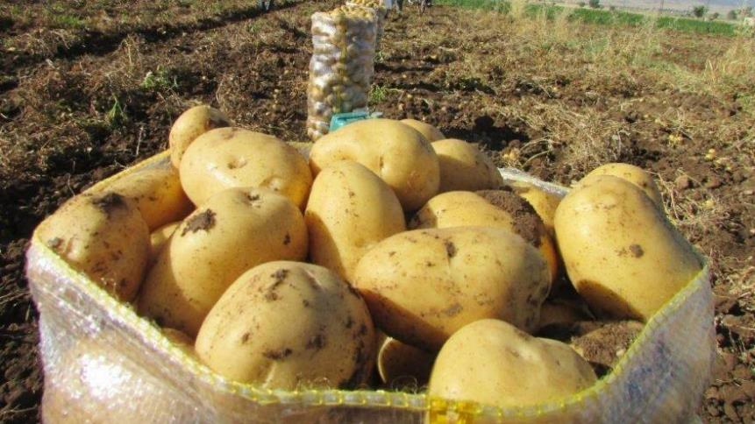
Peygamber Efendimiz özellikle temel ihtiyaç maddelerinde yapılan stokçuluğu yasakladı.
Koronavirüsle mücadele ettiğimiz şu günlerde kolonya, dezenfektan ve temizlik ürünlerinde yapılan stoklamalar konunun önem boyutunu gözler önüne sermektedir.

Slide 11
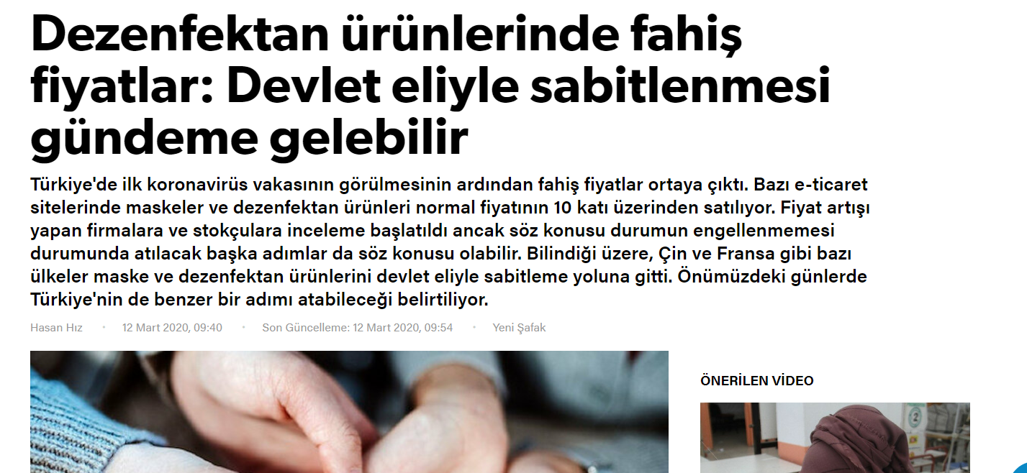

Slide 12
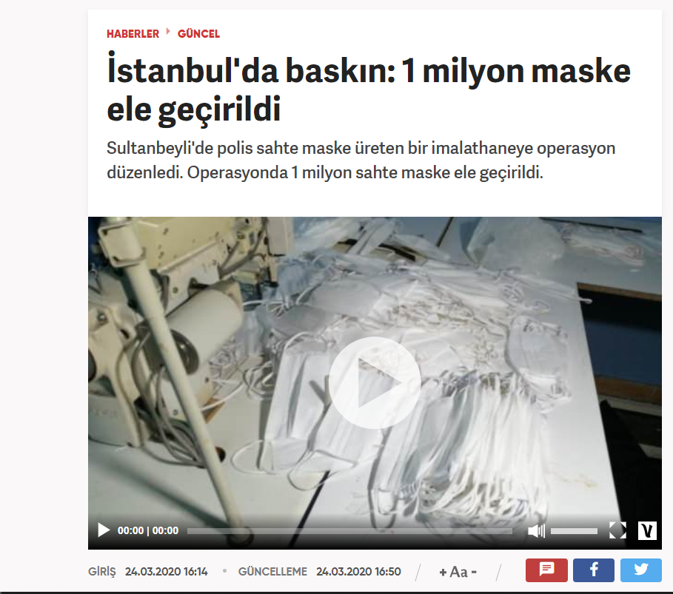

Slide 13
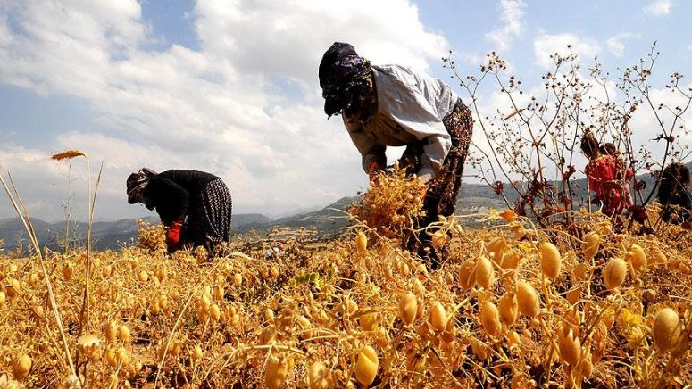
Şehirdeki piyasadan haberdar olmayan köylülerin ürünlerinin şehrin girişinde alınmasını yasakladı.

Slide 14
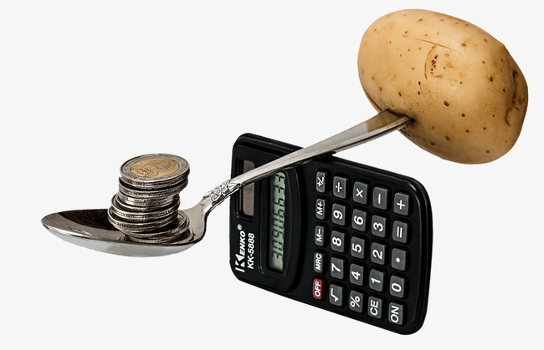
Peygamberimiz (s.a.v.) fiyatların makul sınırlar içinde serbest rekabet piyasasında arz ve talep dengesine göre oluşması ilkesini benimsedi.

Slide 16
Borçlanmada kayıt altına almak önemli
Ey iman edenler! Belirlenmiş bir zamana kadar bir borç ilişkisi kurduğunuzda bunu yazın. Aranızdan bir kâtip bunu adaletle yazsın. (Bakara, 282)
يَٓا اَيُّهَا الَّذ۪ينَ اٰمَنُٓوا اِذَا تَدَايَنْتُمْ بِدَيْنٍ اِلٰٓى اَجَلٍ مُسَمًّى فَاكْتُبُوهُۜ وَلْيَكْتُبْ بَيْنَكُمْ كَاتِبٌ بِالْعَدْلِۖ

Slide 17
Satarken ve alırken, borcunu isterken ve öderken kolaylık gösteren kimseye Allah rahmet eylesin.
(Buhari, Büy’û, 16)

Slide 18
Harcama yaparken israf da olmayacak cimrilik de. Orta yol tutulacak.
Hırsızlık ve gasp gibi haksız ve batıl yollar da yasaklanmıştır.

Slide 19
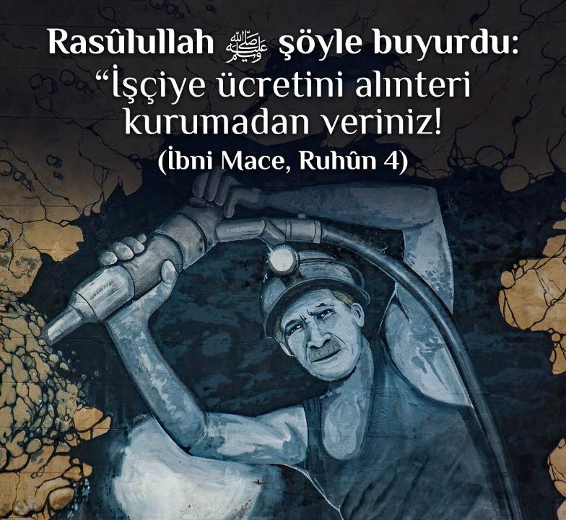

Slide 20
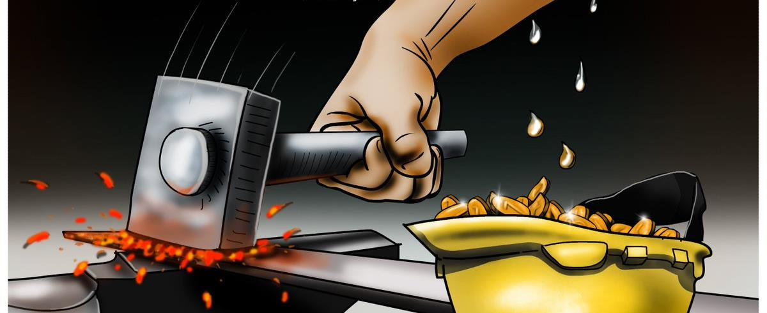
İşçi çalıştırıp da onun ücretini vermeyen kimsenin kıyamet gününde düşmanıyım. (İbn Mace, Rühûn, 4)

Slide 21
Hayatın her alanında olduğu gibi ticarette de Sevgili Peygamberimiz’in (s.a.v.) güzel yaşantısından örnek alıp yaşamak duasıyla…

Slide 22
24.03.2020
Tekirdağ/Çerkezköy

